Slide 1
МУНИЦИПАЛЬНОЕ БЮДЖЕТНОЕ ДОШКОЛЬНОЕ ОБРАЗОВАТЕЛЬНОЕ УЧРЕЖДЕНИЕ ЦЕНТР РАЗВИТИЯ РЕБЕНКА – ДЕТСКИЙ САД № 37 МУНИЦИПАЛЬНОГО ОБРАЗОВАНИЯ АБИНСКИЙ РАЙОН
Взаимодействие учителя-логопеда с родителями в рамках работы выездной консультативной службы «Шаг наВстречу»
посредством проведения мастер-классов
Подготовил:
учитель-логопед
МБДОУ ЦРР – детского сада № 37
Макаренко С.Б.

Slide 2
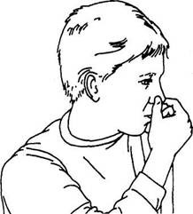
Мастер-класс «Кинезиологические упражнения для дошкольников»

Slide 3
Выполнение упражнений по показу

Slide 4
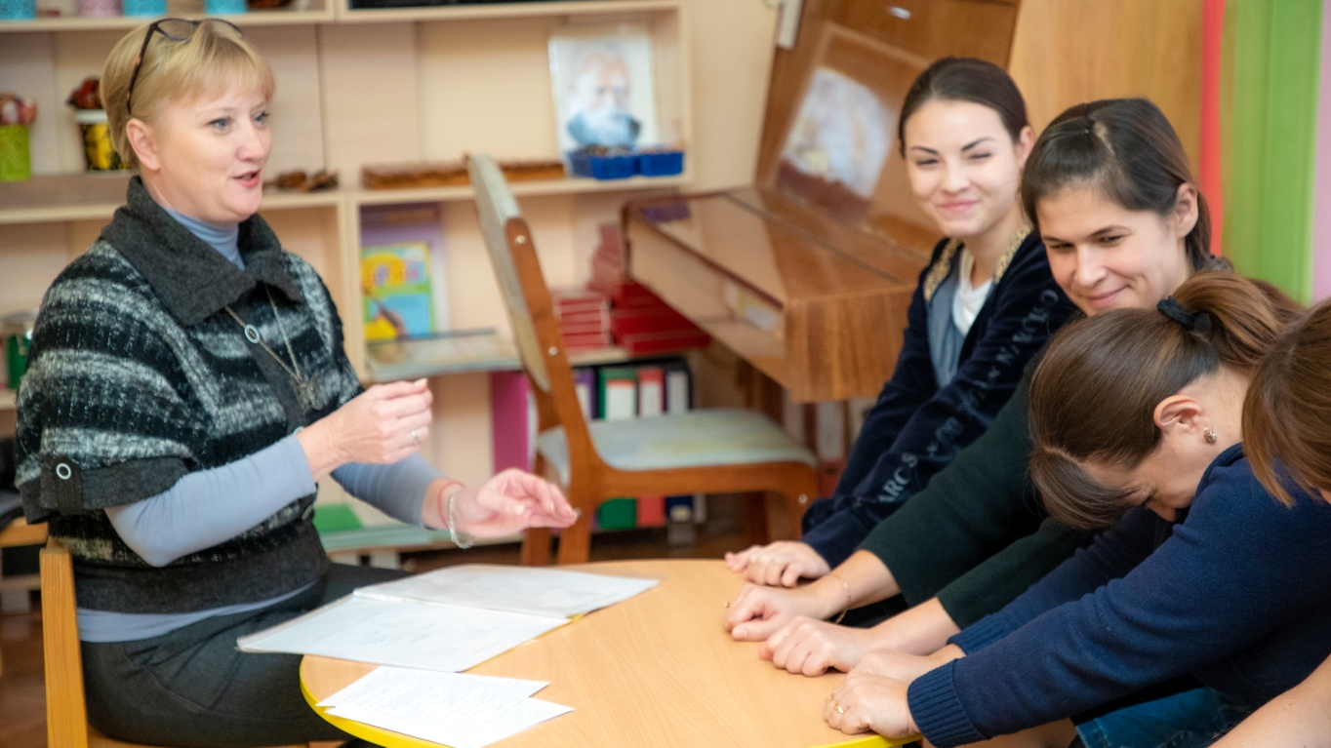
По карточкам схемы упражнений уже с имеющимися знаниями

Slide 5
Кинезиологическая сказка «Лесные истории»

Slide 6
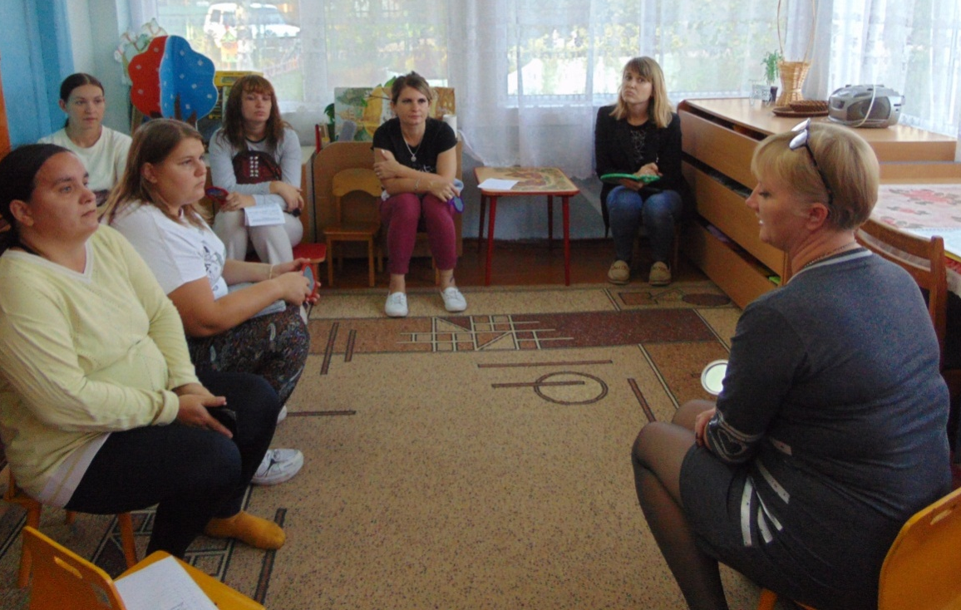
Мастер-класс «Как выполнять артикуляционную гимнастику»

Slide 7
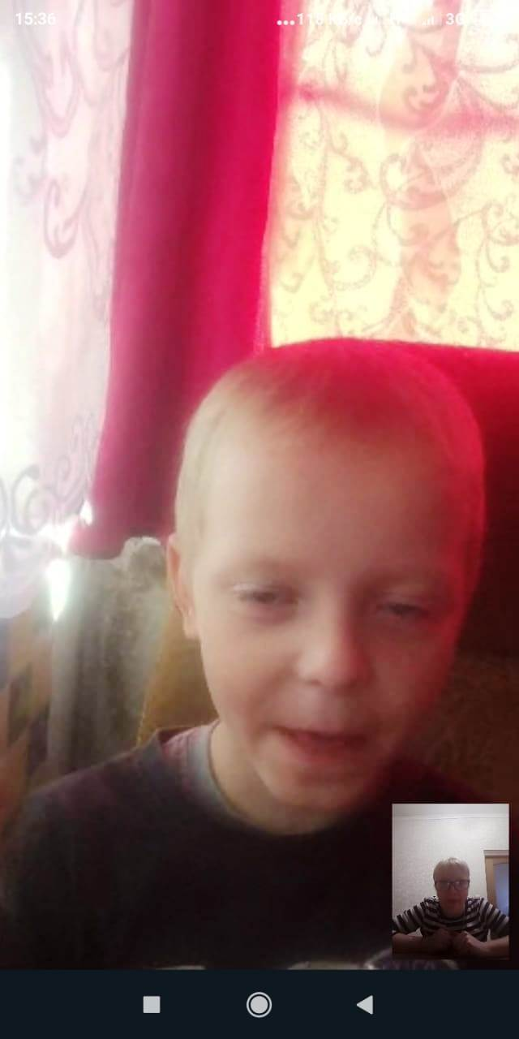
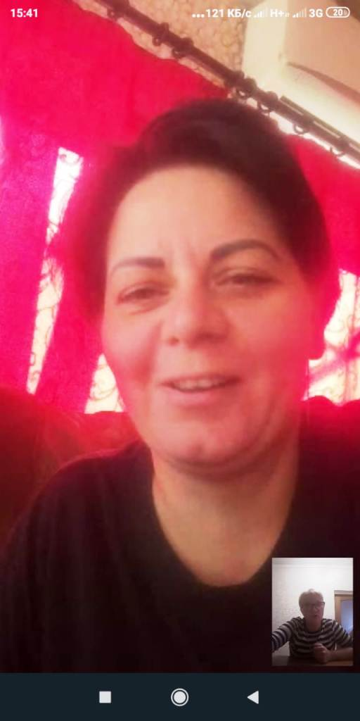
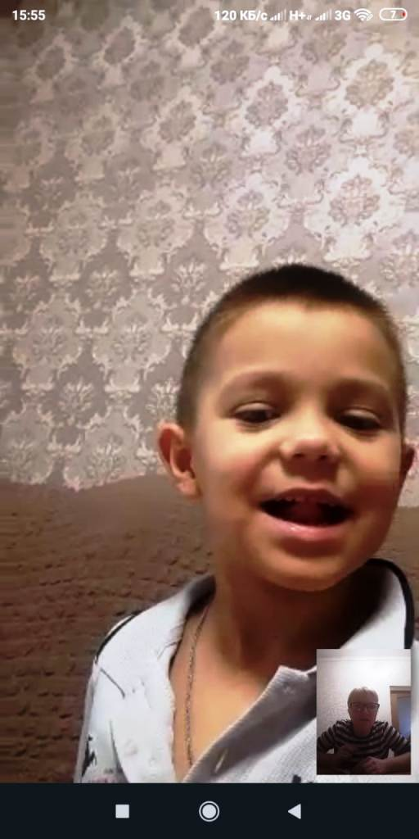
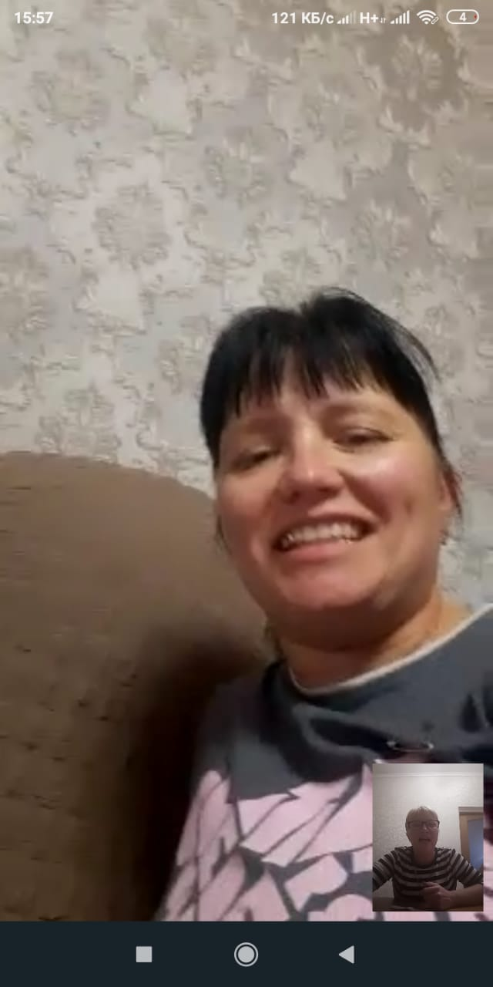
Индивидуальные консультации в дистанционном режиме

Slide 8
Спасибо за внимание

